Slide 1
Аналогия

Slide 2
Признаки предметов:
цвет;
размер;
форма;
материал;
класс (общее название)

Slide 3
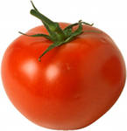
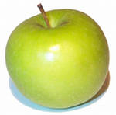
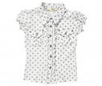
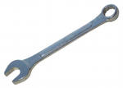
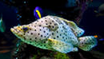
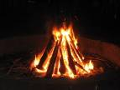
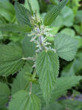
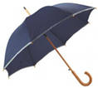
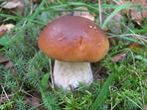
Найди похожее

Slide 4
Признаки, которые не лежат на виду, называются аналогичные.
Задание №1 стр.30

Slide 5
Задание №2 стр.32
Какая бывает аналогия?
По составу
По действию
По признакам

Slide 6
Физминутка

Slide 7
Задание №3 стр.33

Slide 8
Понял
Удивился
Узнал
Научился

Slide 9
Домашнее задание:
№1, №4 стр.32

